Slide 1
İŞ KAZALARI
VE
İŞLE İLGİLİ HASTALIKLAR,
MESLEK HASTALIKLARI
Ass. Dr.Gökhan Akar
İzmir Katip Çelebi Üniversitesi
Halk Sağlığı Ana Bilim Dalı

Slide 2
Sunum Planı:
-İş Sağlığı ve Güvenliği açısından İş Kazaları ve Meslek Hastalıkları
-İş Kazaları Tanımı
-İş Kazaları Nedenleri
-İş Kazaları Epidemiyolojisi
-İş Kazaları Korunma Önlemleri
-İşle İlgili Hastalıklar
-Meslek Hastalıkları

Slide 3
İş Sağlığı ve Güvenliği
İş Kazaları Meslek Hastalıkları
(Neredeyse tamamı ÖNLENEBİLİR)
(Büyük çoğunluğu ÖNLENEBİLİR)
-İş Sağlığı ve Güvenliği Argümanı
-Ülkelerin İş Sağlığı ve Güvenliği düzeyini değerlendirme
-Öçal, M., & Çiçek, Ö. (2017). Türkiye ve Avrupa Birliği’nde İş Kazası Verilerinin Karşılaştırmalı Analizi. Hak İş Uluslararası Emek ve Toplum Dergisi, 6(16), 616-637.
-Bilir, N. (2016). İş sağlığı ve güvenliği. Ankara: Hacettepe Üniversitesi Yayınları.

Slide 4
İŞ KAZALARI

Slide 5
İş Kazası Tanımlar
-Dünya Sağlık Örgütü (WHO)
-Uluslararası Çalışma Örgütü (ILO)
-Avrupa Birliği İstatistik Ofisi (EUROSTAT)
- Sosyal Sigortalar ve Genel Sağlık Sigortası Kanunu (5510- 13. Madde /2006)
- İş Sağlığı ve Güvenliği Kanunu (6331-3.madde / 2012)

Slide 6
Dünya Sağlık Örgütü (WHO)'ne göre iş kazası; “önceden planlanmamış kişisel yaralanmalara, maddi zarara ve üretimin durmasına sebep olan olaydır”
Avrupa Birliği İstatistik Ofisi (EUROSTAT) ise iş kazasını “ işin gerçekleşmesi sırasında fiziksel ve ruhsal zarara yol açan ani bir olay” şeklinde ifade etmektedir
Uluslararası Çalışma Örgütü (ILO)- 1919
-iş sağlığı ve güvenliği konusuna gösterdiği önem,
-istatistiki ve metodolojik çalışmalar,
-sorunun çözülmesi ile sosyal adaletin sağlanacağı görüşünü benimsemesi
-ILO’nun iş sağlığı ve güvenliği, iş kazası ve iş sağlığı gibi konuya ilişkin tanımları konu açısından temel kabul edilen ve üye ülke mevzuatlarının kılavuz olarak kabul ettiği tanımlar olarak görülmektedir.
Uluslararası Çalışma Örgütü (ILO) 'ya göre iş kazası; “önceden planlanmamış, bilinmeyen ve kontrol altına alınamamış olan etrafa zarar verebilecek nitelikteki olaydır”.
Ek olarak iş kazasının tanımına EUROSTAT tarafından, diğer çalışanlar tarafından çalışanlara verilen zararlar, akut zehirlenmeler ve işyerlerinde üçüncü kişilerin başına gelen kazalar da eklenmiştir
Öçal, M., & Çiçek, Ö. (2017). Türkiye Ve Avrupa Birliği’nde İş Kazası Verilerinin Karşılaştırmalı Analizi. Hak İş Uluslararası Emek ve Toplum Dergisi, 6(16), 616-637.

Slide 7
Uluslararası Çalışma Örgütü (ILO)
Çalışanda meydana getirdiği zararın ciddiyetine göre ;
1- Geçici yetersizliğe neden olan kaza
Medikal olarak müdahale edilme
En az bir günlük çalışamama durumu ortaya çıkarma
Sağlık kurumlarınca kazanın iş kazası olarak sınıflandırılması
2- Ciddi kaza,
İşçilerde ciddi yaralanma
Sağlık kurumlarınca onaylanma
3- Ölümcül kaza
Derhal veya gerçekleşmesinden belirli bir süre sonra çalışanın hayatını kaybetmesi
.
Öçal, M., & Çiçek, Ö. (2017). Türkiye Ve Avrupa Birliği’nde İş Kazası Verilerinin Karşılaştırmalı
Analizi. Hak İş Uluslararası Emek ve Toplum Dergisi, 6(16), 616-637.

Slide 8
Sosyal Sigortalar ve Genel Sağlık Sigortası Kanunu
(5510- 13. Madde /2006)
Sigortalının işyerinde bulunduğu sırada,
İşveren tarafından yürütülmekte olan iş nedeniyle
sigortalı kendi adına ve hesabına bağımsız çalışıyorsa yürütmekte olduğu iş nedeniyle,
Bir işverene bağlı olarak çalışan sigortalının, görevli olarak işyeri dışında başka bir yere
gönderilmesi nedeniyle asıl işini yapmaksızın geçen zamanlarda,
Emziren kadın sigortalının, iş mevzuatı gereğince çocuğuna süt vermek için ayrılan zamanlarda,
Sigortalıların, işverence sağlanan bir taşıtla işin yapıldığı yere gidiş gelişi sırasında, meydana gelen ve sigortalıyı hemen veya sonradan bedenen ya da ruhen engelli hâle getiren olaydır
T.C. Cumhurbaşkanlığı Mevzuat Bilgi Sistemi. Sosyal Sigortalar Ve Genel Sağlık Sigortası Kanunu. (Erişim tarihi: 01.11.2023).
Erişim adresi: https://www.mevzuat.gov.tr/mevzuat?MevzuatNo=5510&MevzuatTur=1&MevzuatTertip=5

Slide 9
İş Sağlığı ve Güvenliği Kanunu (6331-3.madde / 2012)
İş yerinde veya işin yürütümü nedeniyle meydana gelen, ölüme sebebiyet veren veya vücut bütünlüğünü ruhen ya da bedenen engelli hâle getiren olayı
T.C. Cumhurbaşkanlığı Mevzuat Bilgi Sistemi. İş Sağlığı ve Güvenliği Kanunu. (Erişim tarihi: 01.11.2023).
Erişim adresi: https://www.mevzuat.gov.tr/mevzuat?MevzuatNo=6331&MevzuatTur=1&MevzuatTertip=5

Slide 10
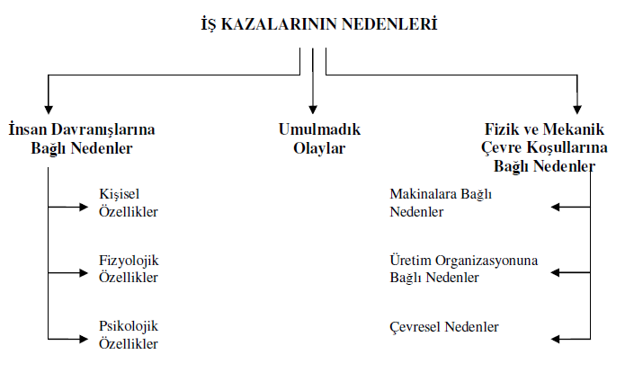
(%80)
(%2)
(%18)
Güney, A. 2009. Yüksek Lisans Tezi. Marmara Üniversitesi Sosyal Bilimler Enstitüsü, Çalışma Ekonomisi ve Endüstri İlişkileri Ana Bilim Dalı.

Slide 11
Kişisel Özellikler
1- Yaş
2- Cinsiyet
3-Medeni Durum
4-Sosyal Statü
5-İş Deneyimi
6-Eğitim Düzeyi
7-Alışkanlıklar
Fizyolojik Özellikler
1-Fiziksel Yetersizlikler
2-Yorgunluk
3-Uykusuzluk
4-Monotonluk
Psikolojik Özellikler
1-Zeka
2-Duygusal durum
3-Kazaya eğilimi
4-is tatmini ve moral durumu
5-Gerilim (stres)
6-Psikolojik rahatsızlıkları
Makinalara Bağlı Kaza Nedenleri
Üretim Organizasyonlarına Bağlı Kaza Nedenleri
1-İşyerinin düzeni
2-İşletmelerin Büyüklüğü
3-Ergonomi ve Çalışma Sistemi
Çevresel Faktörlere Bağlı Kaza Nedenleri
1-Gürültü
2-Isı ve Nem
3-Aydınlatma
4-Havalandırma ve Tozlar
5-Titreşim(Vibrasyon)
Güney, A. 2009. Yüksek Lisans Tezi. Marmara Üniversitesi Sosyal Bilimler Enstitüsü, Çalışma Ekonomisi ve Endüstri İlişkileri Ana Bilim Dalı.

Slide 12
İS KAZALARININ ÜLKEMİZE ÖZGÜ NEDENLERİ
1-İstihdam Niteliği
2-Egemen İşletme Tipi
3-Kayıt Dışılık
4-Değişen Sanayi Yapısı
5-İş Sağılığı ve Güvenliği Bilincinin Oluşturulmamış Olması
6-Denetimin Yetersiziliği

Slide 13
Taşeronlaşma; iş kazalarını artıran en belirleyici etmenlerden bir tanesidir. İşverenin iş mevzuatına aykırı olarak asıl işin bir bölümünü maliyetleri düşürmek adına başka bir işverene devri sonucunda alt işverenin gerekli iş sağlığı ve güvenliği tedbirlerini almaması özellikle tersanelerde ve maden ocaklarında meydana gelen iş kazalarında ciddi bir artış meydana gelmesine neden olmaktadır.
Öçal, M., & Çiçek, Ö. (2017). Türkiye ve Avrupa Birliği’nde İş Kazası Verilerinin Karşılaştırmalı Analizi. Hak İş Uluslararası Emek ve Toplum Dergisi, 6(16), 616-637.

Slide 14
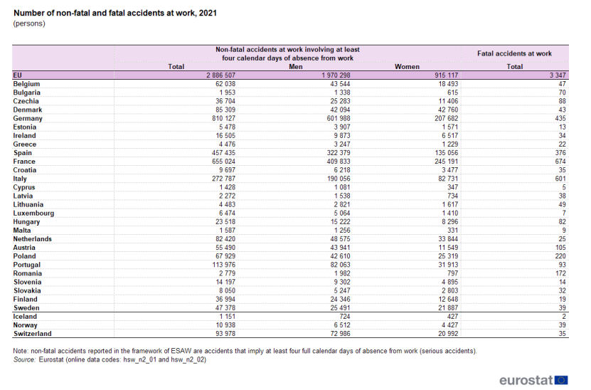
Türkiye 161.251 140.468 20.783 1382
Eurostat Statistics Explained, Accidents at work statistics. (Erişim tarihi: 01.11.2023). Erişim adresi:
https://ec.europa.eu/eurostat/statistics-explained/index.php?title=Accidents_at_work_statistics

Slide 15
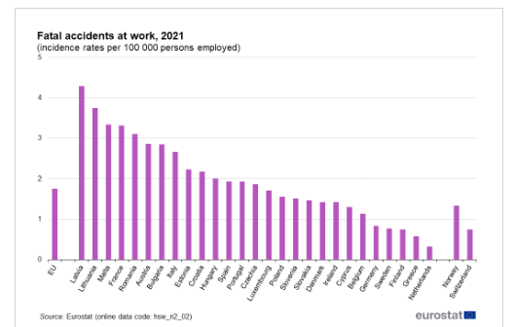
1,76
Türkiye/2021: 7,5
Eurostat Statistics Explained, Accidents at work statistics. (Erişim tarihi: 01.11.2023). Erişim adresi:
https://ec.europa.eu/eurostat/statistics-explained/index.php?title=Accidents_at_work_statistics

Slide 16
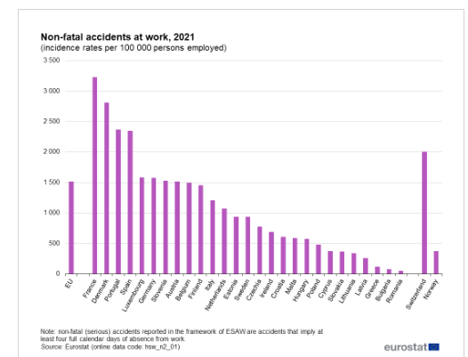
Türkiye/2021: 876,3
Eurostat Statistics Explained, Accidents at work statistics. (Erişim tarihi: 01.11.2023). Erişim adresi:
https://ec.europa.eu/eurostat/statistics-explained/index.php?title=Accidents_at_work_statistics

Slide 17
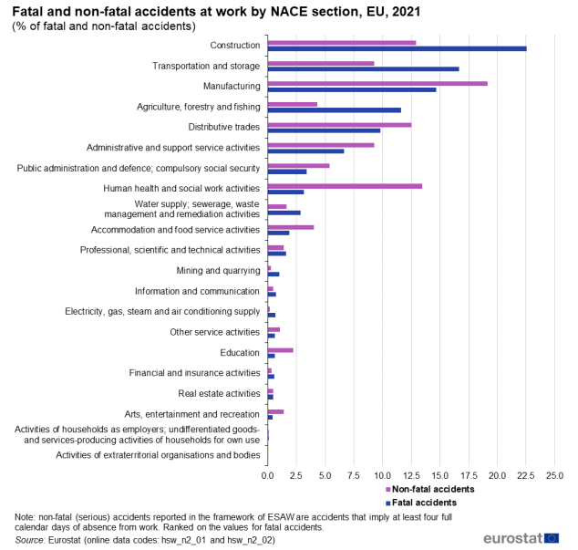
Eurostat Statistics Explained, Accidents at work statistics. (Erişim tarihi: 01.11.2023). Erişim adresi:
https://ec.europa.eu/eurostat/statistics-explained/index.php?title=Accidents_at_work_statistics

Slide 18
2021 yılı İş kazası sonucu ölümlerin ve en az 4 gün iş göremezliğe neden olan iş kazalarının ekonomik faaliyet yüzdeleri
Sosyal Güvenlik Kurumu İstatistik Yıllığı (2021). (Erişim tarihi: 01.11.2023).
Erişim adresi: https://www.sgk.gov.tr/Istatistik/Yillik/fcd5e59b-6af9-4d90-a451-ee7500eb1cb4/

Slide 19
4-1/a ve 4-1/b Maddesi Kapsamında Çalışan Aktif Sigortalıların Sayısı, Toplam İş Kazası ve İş Kazası Sonucu Ölenlerin Sayısı (2017-2022)
 | 2017 | 2018 | 2019 | 2020 | 2021 | 2022
4-1/a Çalışan | 16.369.073 | 16.054.759 | 16.010.002 | 17.358.140 | 18.399.864 | 19.814.531
4-1/a İş kazası | 359.653 | 430.985 | 422.463 | 384.262 | 511.084 | 588.823
4-1/a Ölüm sayısı | 1633 | 1541 | 1147 | 1231 | 1382 | 1517
4-1/b Çalışan | 2.923.994 | 2.984.780 | 2.888.154 | 2.845.310 | 3.156.745 | 3.252.606
4-1/b İş kazası | 213 | 291 | 374 | 343 | 555 | 448
4-1/b Ölüm sayısı | 3 | 1 | 2 | 9 | 12 | 3
Sosyal Güvenlik Kurumu İstatistik Yıllığı (2017-2022). (Erişim tarihi: 01.11.2023).
Erişim adresi: https://www.sgk.gov.tr/Istatistik/Yillik/fcd5e59b-6af9-4d90-a451-ee7500eb1cb4/

Slide 20
1541
Sosyal Güvenlik Kurumu İstatistik Yıllığı (2017-2022). (Erişim tarihi: 01.11.2023).
Erişim adresi: https://www.sgk.gov.tr/Istatistik/Yillik/fcd5e59b-6af9-4d90-a451-ee7500eb1cb4/

Slide 21
4-1/a Maddesi Kapsamında Çalışan Aktif Sigortalıların Sayısı, İş kazası sayısı ve bu sayılardaki yüzdelik değişim
Sosyal Güvenlik Kurumu İstatistik Yıllığı (2017-2022). (Erişim tarihi: 01.11.2023).
Erişim adresi: https://www.sgk.gov.tr/Istatistik/Yillik/fcd5e59b-6af9-4d90-a451-ee7500eb1cb4

Slide 22
Sosyal Güvenlik Kurumu İstatistik Yıllığı (2018-2022). (Erişim tarihi: 01.11.2023).
Erişim adresi: https://www.sgk.gov.tr/Istatistik/Yillik/fcd5e59b-6af9-4d90-a451-ee7500eb1cb4

Slide 23
2018-2022 yıları arasında İş Kazası Sonucu ölen Kişilerin EKONOMİK FAALİYET SINIFLAMASI (%)
Sosyal Güvenlik Kurumu İstatistik Yıllığı (2018-2022). (Erişim tarihi: 01.11.2023).
Erişim adresi: https://www.sgk.gov.tr/Istatistik/Yillik/fcd5e59b-6af9-4d90-a451-ee7500eb1cb4

Slide 24
2018-2022 Yıllarında İş Kazası Sıklık Hızları ve İş Kazası Ağırlık Hızları
 | İş Kazası Sıklık Hızı (Sigortalı Sayısı) | İş Kazası Ağırlık Hızı (gün)
2018 | 10,76 | 1,259
2019 | 10,76 | 548
2020 | 10,85 | 568
2021 | 12,27 | 532
2022 | 12,44 | 529
Sosyal Güvenlik Kurumu İstatistik Yıllığı (2018-2022). (Erişim tarihi: 01.11.2023).
Erişim adresi: https://www.sgk.gov.tr/Istatistik/Yillik/fcd5e59b-6af9-4d90-a451-ee7500eb1cb4

Slide 25
İŞ KAZALARININ ÖNLENMESİ
Güvenlik Hiyerarşisi olarak bilinen yaklaşımda ;
1-Tehlike ve riskin ortadan kaldırılması(eliminasyon)
2-Teknik güvenlik ilkelerinin uygulanması
3-Uyarı işaretlerinin gereken yerlere konması
4- Eğitim ve gözetim
5-Kişisel koruyucu donanımın kullanılması
Bilir, N. (2016). İş sağlığı ve güvenliği. Ankara: Hacettepe Üniversitesi Yayınları.

Slide 26
İŞ SAĞLIĞI VE GÜVENLİĞİ KANUNU
Risklerden korunma ilkeleri-Madde 5
Risklerden kaçınmak.
Kaçınılması mümkün olmayan riskleri analiz etmek.
Risklerle kaynağında mücadele etmek.
ç) İşin kişilere uygun hale getirilmesi için işyerlerinin tasarımı ile iş ekipmanı, çalışma şekli ve üretim metotlarının seçiminde özen göstermek, özellikle tekdüze çalışma ve üretim temposunun sağlık ve güvenliğe olumsuz etkilerini önlemek, önlenemiyor ise en aza indirmek.
d) Teknik gelişmelere uyum sağlamak.
T.C. Cumhurbaşkanlığı Mevzuat Bilgi Sistemi. İş Sağlığı ve Güvenliği Kanunu. (Erişim tarihi: 01.11.2023).
Erişim adresi: https://www.mevzuat.gov.tr/mevzuat?MevzuatNo=6331&MevzuatTur=1&MevzuatTertip=5

Slide 27
e) Tehlikeli olanı, tehlikesiz veya daha az tehlikeli olanla değiştirmek.
f) Teknoloji, iş organizasyonu, çalışma şartları, sosyal ilişkiler ve çalışma ortamı ile ilgili faktörlerin etkilerini kapsayan tutarlı ve genel bir önleme politikası geliştirmek.
g) Toplu korunma tedbirlerine, kişisel korunma tedbirlerine göre öncelik vermek.
ğ) Çalışanlara uygun talimatlar vermek.
T.C. Cumhurbaşkanlığı Mevzuat Bilgi Sistemi. İş Sağlığı ve Güvenliği Kanunu. (Erişim tarihi: 01.11.2023).
Erişim adresi: https://www.mevzuat.gov.tr/mevzuat?MevzuatNo=6331&MevzuatTur=1&MevzuatTertip=5

Slide 28
İş Kazalarının Önlenmesinde İş Sağlığı ve Güvenliği Kültürünün Etkisi
İş sağlığı ve güvenliği kültürü ilk defa 1986 yılındaki Chernobyl felaketinden sonra 1987 de OECD Nükleer Ajansı Raporu’nda kullanılmıştır.
İş sağlığı ve güvenliği kültürü, çalışma ortamının sağlık ve güvenliğinin sağlanması ve bunun sürdürülebilirliği için paylaşılan görüş, değer, düşünce ve hareketlerin bütünüdür.
İş sağlığı ve güvenliği kültürünün % 10’unu kurallar, prosedürler, istatistikler ve davranışlar olan “görünür bileşenler; %90’lık kısmını ise çalışanların davranışlarına yön veren normlar ve varsayımlar olan görünmez bileşenler oluşturur.
Güney, A. 2009. Yüksek Lisans Tezi. Marmara Üniversitesi Sosyal Bilimler Enstitüsü, Çalışma Ekonomisi ve Endüstri İlişkileri Ana Bilim Dalı.

Slide 29
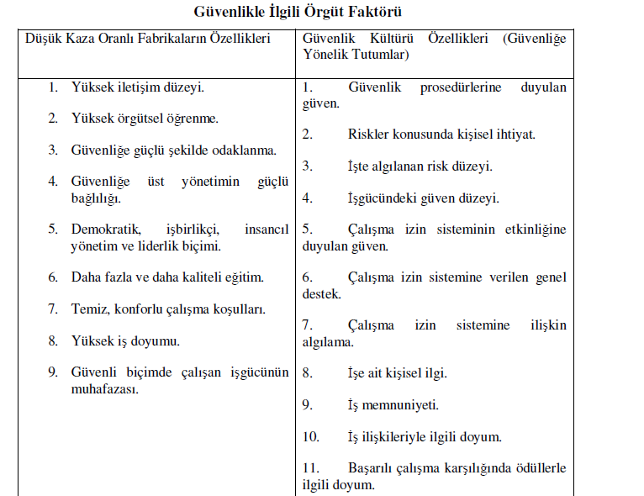
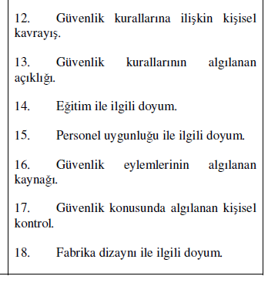
Güney, A. 2009. Yüksek Lisans Tezi. Marmara Üniversitesi Sosyal Bilimler Enstitüsü, Çalışma Ekonomisi ve Endüstri İlişkileri Ana Bilim Dalı.

Slide 30
İŞ İLE İLGİLİ HASTALIKLAR
VE
MESLEK HASTALIKLARI

Slide 31
Sıklık Sırasına Göre Çalışanların Sağlık Sorunları
Genel İşle İlgili İşe Özgü Hastalıklar
Hastalıklar Hastalıklar (Meslek Hastalıkları)
Tanır, F. (2017) Meslek Hastalıkları. Halk Sağlığı Uzmanları Derneği, pp sunum.
Çukurova Üniversitesi Tıp Fakültesi, Halk Sağlığı Anabilim Dalı..

Slide 32
Tözün, M. (2017) Meslek Hastalıkları, pp sunum. İzmir Katip Çelebi Üniversitesi Tıp Fakültesi, Halk Sağlığı Anabilim Dalı..

Slide 33

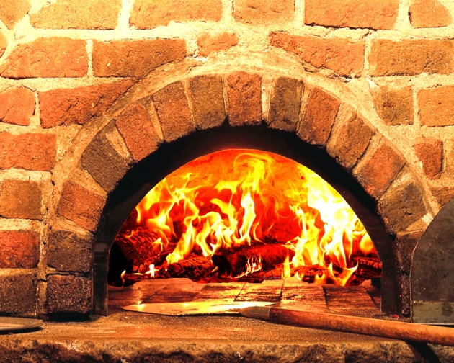
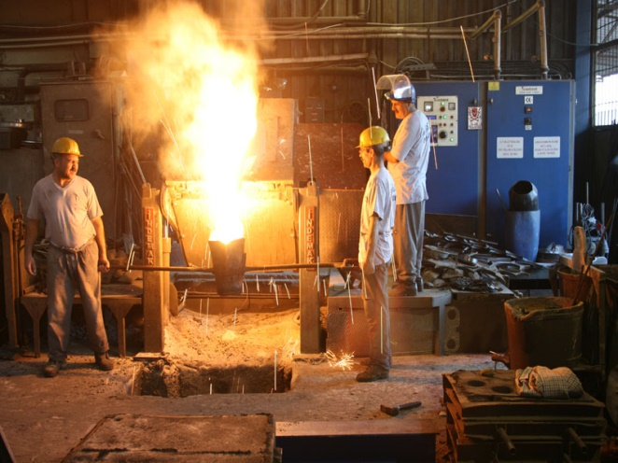
İŞE BAĞLI HASTALIKLAR
İşyerindeki çalışma koşulları bazı hastalıkların ilerlemesine neden olur. Sözgelimi, bir kalp hastasının, sıcak karşısında, fırın-ocaklarda çalışması, yüksek enerji harcaması gerektiren ağır işlerde çalışması, hastalığının ilerlemesine neden olur. Bu tip hastalıklara “işe bağlı hastalıklar” adı verilmektedir.
Tözün, M. (2017) Meslek Hastalıkları, pp sunum. İzmir Katip Çelebi Üniversitesi Tıp Fakültesi, Halk Sağlığı Anabilim Dalı..

Slide 34
İşle İlgili Hastalıkların Tanımı
İşle ilgili hastalıklarda temel etken işyeri dışındadır.
İşe girmeden önce var olan veya çalışırken ortaya çıkan herhangi bir sistemik hastalık yapılan iş nedeniyle daha ağır seyredebilmektedir.
Tözün, M. (2017) Meslek Hastalıkları, pp sunum. İzmir Katip Çelebi Üniversitesi Tıp Fakültesi, Halk Sağlığı Anabilim Dalı..

Slide 35

İşle İlgili Hastalıkların Tanımı
.
Dünya Sağlık Örgütü : Yalnızca bilinen ve kabul edilen meslek hastalıkları değil, fakat oluşmasında ve gelişmesinde çalışma ortamı ve çalışma şeklinin, diğer sebepler arasında önemli bir faktör olduğu hastalıklardır. Kısaca çalışma koşulları nedeniyle doğal seyri değişen hastalıklardır.
Tözün, M. (2017) Meslek Hastalıkları, pp sunum. İzmir Katip Çelebi Üniversitesi Tıp Fakültesi, Halk Sağlığı Anabilim Dalı..
Notes:
İSG adına ilk adımlar İngiltere de olduğu için İngiltere Örnekleri verilmiştir.
1785 Yılında, sanayileşmenin başlangıcı (buhar makinesinin icadı)
1789 Fransız devrimi de sanayileşme akımını hızlandırdı.
Şehircilik kavramı ortaya çıktı
Entegre üretimin çalışan ihtiyacını karşılamak için hayvancılık ve tarım ile uğraşan Avrupalı köylüler kurulan şehirlere göç etti
(hatta eğitim denen olgu Avrupa da böyle başladı.)
8 yaşında çocuklardan 65 yaşında yaşlılara kadar herkes fabrikada çalıştırıldı. Zor şartlar ve uzun süreli çalışma saatlerinden dolayı insanlar ölmeye başladı
1802 İngiltere’de günde 14 saat çalıştırılan çocuk (yaşları 4-6 civarında olan bu çocuklar, boyları tezgaha yetişmediğinden bir sandalyeye çıkarılarak çalıştırılıyordu) işçiler için Çocukların Korunması Kanunu çıkarıldı. Bu kanun daha sonra, 1833’lerde kadınları da koruyacak şekilde genişletildi,
1802 Yılında İngiltere’de fabrikalar kanunu yürürlüğe konuldu. Dünyada ilk defa yapılan bu İş Güvenliği yasasının adı “Çıraklık Kanunu Sağlık ve Ahlaki” idi,
1833 İngiltere de En küçük çalışma yaşı 10 yaş olmuştur ve Doktor raporuyla işe girişler sağlanıldı.
1847 İngiltere de İş müfettişleri, İşyeri denetimleri yapmaya başladılar
1853 Yılında, 12 yaşından küçük çocukların çalışma yasağı, 12-14 yaş arası çocukların günde 10 saatten fazla çalıştırılmamaları, gençlere en az 2 saat dinlenme verilmesi hakkında kanun çıkarıldı,
1886 Amerika da 1 mayıs günü, isyan başladı,
İnsanlar öldü ve yavaş yavaş ülkeler çalışma saati ile iş güvenliği konusunda önlem almaya başladı. Bu da 1800 lü yılların 3. çeyreğine tekabül ediyor
Saatler azaldı,
Sonra çalışma yaşı düzenlendi

Slide 36
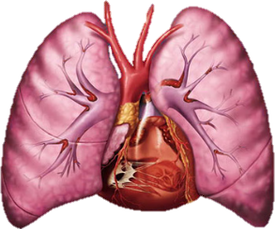
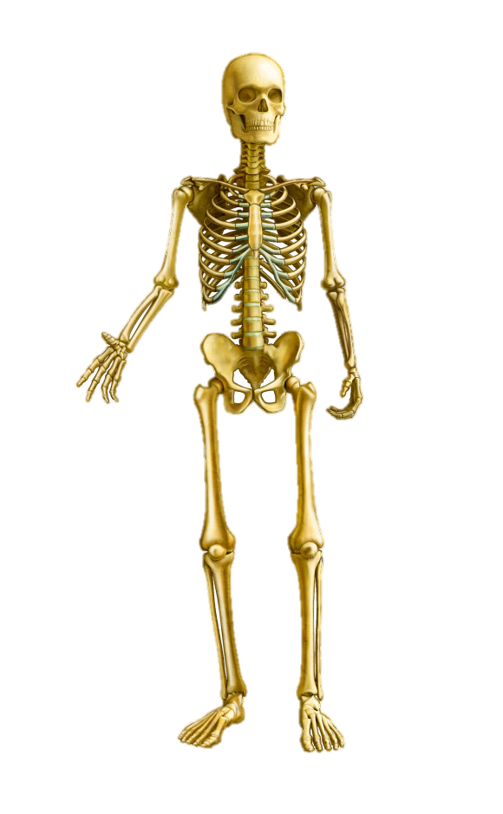

Sık görülen işle ilgili hastalıklar;
kalp hastalıkları,
kronik obstrüktif akciğer hastalıkları,
kas iskelet sistemi hastalıkları gibi kronik ve dejeneratif hastalıklardır.
İşle İlgili Hastalıklar nedeni ile yılda – 2,3 milyon ölüm
Bazı mesleklerde çalışıyor olmak bazı hastalıklar için riski arttıran faktör olabilmektedir.
Lumbal disk hernisi olan bir kişinin elle taşıma işinde çalışıyor olması şikayetleri şiddetlenip akut ağrılı disk hernisine dönüşebilecektir. Her elle taşıma yapan kişide disk hernisi olmamasına karşın disk hernisi olan kişinin uygun olmayan bir şekilde elle taşıma işinde çalıştırılması tabloyu kötüleştirecektir.
Tözün, M. (2017) Meslek Hastalıkları, pp sunum. İzmir Katip Çelebi Üniversitesi Tıp Fakültesi, Halk Sağlığı Anabilim Dalı.
Tanır, F. (2017) Meslek Hastalıkları. Halk Sağlığı Uzmanları Derneği, pp sunum. Çukurova Üniversitesi Tıp Fakültesi, Halk Sağlığı Anabilim Dalı..

Slide 37
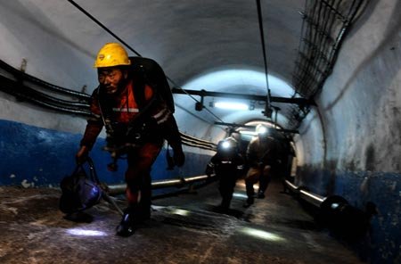
Çünkü yapılan iş, bunların gelişimini hızlandırmaktadır. Doğal olarak alınacak önlemlerle bu ilerleme hızı yavaşlatılabilir; ya da tamamen ortadan kaldırılabilir. Ayrıca daha işe girme aşamasında, bu işin kişinin sağlığına uygun olup olmadığı değerlendirmesinin yapılması ve ona göre de davranılması gerekir.
Tözün, M. (2017) Meslek Hastalıkları, pp sunum. İzmir Katip Çelebi Üniversitesi Tıp Fakültesi, Halk Sağlığı Anabilim Dalı..

Slide 38
Meslek Hastalıkları-İş İle İlgili Hastalıklar-Genel Hastalıklar Karşılaştırması
Meslek hastalıkları | İş ile ilgili hastalıklar | Genel hastalıklar
Çalışanlarda ve mesleğe özel olarak görülür | Çalışan ve çalışmayan bireylerde görülür | Herkes etkilenebilir
Genelde nadirdir | Sık görülür | Sık ya da nadir görülebilir
Nedene özeldir | Çok etmenlidir | Çok etmenli ya da nedene özel olabilir ancak iş ilişkili değildir
Örnek: Asbestoz | Örnek: Bel ağrısı | Örnek: Diyabet
İşe uyumu etkiler | İşe uyumu etkiler | İşe uyumu etkileyebilir
İş yerindeki maruziyet kontrol altına alınarak engellenebilir | İş yerinde etmenlerin kontrol altına alınmasıyla risk azaltılabilir | İş yerindeki maruziyet ile ilişkili değildir
Tözün, M. (2017) Meslek Hastalıkları, pp sunum. İzmir Katip Çelebi Üniversitesi Tıp Fakültesi, Halk Sağlığı Anabilim Dalı..

Slide 39
MESLEK HASTALIKLARI
Dünya Sağlık Örgütü (WHO) ve Uluslararası Çalışma Örgütü (ILO) : Zararlı bir etkenle bundan etkilenen insan vücudu arasında , çalışılan işe özgü bir neden-sonuç, etki-tepki ilişkisinin ortaya konabildiği hastalıklar grubu.
5510 sayılı SSGSS Kanunu 14. madde: Sigortalının çalıştığı ve ya yaptığı işin niteliğinden dolayı tekrarlanan bir sebeple ve ya işin yürütüm şartları yüzünden uğradığı geçici ve ya sürekli hastalık, bedensel ve ya ruhsal özürlülük halleri.
6331 sayılı İş Sağlığı ve Güvenliği Kanunu 3. madde : Mesleki risklere maruziyet sonucu ortaya çıkan hastalık.
Bu tanımlara göre ; Meslek Hastalığı ile çalışanın yaptığı iş arasında nedensellik bağı vardır.
Tanır, F. (2017) Meslek Hastalıkları. Halk Sağlığı Uzmanları Derneği, pp sunum.
Çukurova Üniversitesi Tıp Fakültesi, Halk Sağlığı Anabilim Dalı..

Slide 40
Meslek Hastalıkları Tarihçesi:
Hipokrat (MÖ. 460-370) : Madenlerde kurşun zehirlenmesi oluyor.
Plinius (MS 23-79): İşyerindeki tozlara karşı başa torba geçirilmeli.
Juvenal (MS I-II YY.) : Demircilerin göz hastalığı ve ayakta çalışanlarda varis oluyor.
Agricola (1495-1555): De Re Metallica adlı eserinde, metal üretiminde çalışanların ağız-burunlarına mendil konmalı.
BERNARDİNO RAMAZZİNİ (1633-1714) : İş-Hastalık ilişkisini ilk olarak açıkça yazan, hastalara mesleğini sorunuz ve ayrıntılı çalışma öyküsü alınız diyen, ‘De Morbis Artificum Diatriba-Zananatkarların Hastalıkları ‘ kitabı yazarı.
18. Yüzyılda İngiltere’de baca temizleyecilerindeki testis kanseri, kayıtlara geçen ilk mesleki kanser
Tanır, F. (2017) Meslek Hastalıkları. Halk Sağlığı Uzmanları Derneği, pp sunum.
Çukurova Üniversitesi Tıp Fakültesi, Halk Sağlığı Anabilim Dalı..

Slide 41
Uluslararası Çalışma Örgütü (ILO) ;
Dünyada yılda 160 milyon Meslek Hastalığı
Meslek Hastalığına bağlı ölümlerin %32’si kanserler, %23’ü KVS hastalıklar
Meslek Hastalıklarının maliyetinin %40’ı Kas-İskelet Sistemi hastalıkları
Tanır, F. (2017) Meslek Hastalıkları. Halk Sağlığı Uzmanları Derneği, pp sunum.
Çukurova Üniversitesi Tıp Fakültesi, Halk Sağlığı Anabilim Dalı..

Slide 42

Meslek Hastalıklarının
Genel Özellikleri
    Kendine özgü bir klinik tablosu vardır.
    Hastalık etkeni bellidir.
    Hastalık etkeni veya metaboliti biyolojik ortamda tespit edilebilir.
    Hastalık deneysel ortamda oluşturulabilir.
    Hastalık, o meslekte çalışanlarda yüksek oranda görülmektedir.
    Hastalığın nedeni işyerinde olup, iş ile hastalık arasında nedensel bir bağ vardır.
    İşyerinde alınacak teknik ve tıbbi önlemlerle meslek hastalıklarından korunulabilir.
Tözün, M. (2017) Meslek Hastalıkları, pp sunum. İzmir Katip Çelebi Üniversitesi Tıp Fakültesi, Halk Sağlığı Anabilim Dalı..

Slide 43
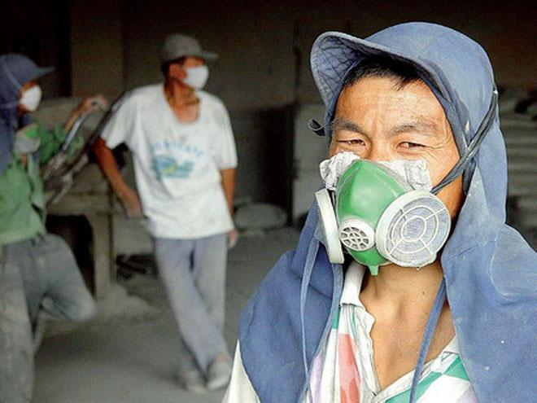
‘Meslek’ hastası olmak;
Meslek hastalıklarını, diğer hastalıklardan ayıran en önemli özelliği, “Üretim” den kaynaklanmış olmasıdır.
Aynı belirtileri gösteren ve aynı nedenden kaynaklanan bir hastalık tablosu, meslek hastalığı sayılmayabilir.
Kurşun zehirlenmesi, ancak kurşunu üretimde kullanan işyerinde çalışan işçiler için meslek hastalığı iken, kurşun tozlarının ulaştığı komşu işyerindeki terzi için bu bir meslek hastalığı değildir
Tözün, M. (2017) Meslek Hastalıkları, pp sunum. İzmir Katip Çelebi Üniversitesi Tıp Fakültesi, Halk Sağlığı Anabilim Dalı..

Slide 44
Hastalığı işyeri sınırları içinde kapmış olmak da, onun meslek hastalığı olarak nitelenmesine yetmemektedir
“grip” olan bir işçi, dış dünyada işyerine bu hastalığı taşıyarak, yakın çalışma arkadaşlarına bulaştırırsa, bu kişiler için bir meslek hastalığı sayılmamaktadır.
Tözün, M. (2017) Meslek Hastalıkları, pp sunum. İzmir Katip Çelebi Üniversitesi Tıp Fakültesi, Halk Sağlığı Anabilim Dalı..

Slide 45
Meslek hastalığının tespit edilmemiş olması, hastalığın var olmadığını göstermez.
Meslek hastalığı tanısı, beraberinde tazminat, yüksek iş göremezlik ödentisi, yaptırım ve cezai sorumluluk getirdiği için, bir yanılgı ile saklanmaya çalışılabilmektedir.
Tözün, M. (2017) Meslek Hastalıkları, pp sunum. İzmir Katip Çelebi Üniversitesi Tıp Fakültesi, Halk Sağlığı Anabilim Dalı..

Slide 46

Söz konusu hastalığa Meslek Hastalığı diyebilmek için klinik tanının yanında meslekle ilişkisinin de ortaya konması gerekir.
Tözün, M. (2017) Meslek Hastalıkları, pp sunum. İzmir Katip Çelebi Üniversitesi Tıp Fakültesi, Halk Sağlığı Anabilim Dalı..

Slide 47
Yükümlülük Süresi: Zararlı mesleksel etkinin sona ermesi ile hastalığın ortaya çıkmasına kadar geçebilecek en uzun süredir.
Etkilenim(Maruziyet süresi): Zararlı mesleksel etkinin başlaması ile hastalık belirtilerinin ortaya çıkması için gereken en az süredir.
Tanır, F. (2017) Meslek Hastalıkları. Halk Sağlığı Uzmanları Derneği, pp sunum.
Çukurova Üniversitesi Tıp Fakültesi, Halk Sağlığı Anabilim Dalı..

Slide 48
Meslek hastalığında çalışılamayan günler için – geçici iş göremezlik ödeneği
Hastalık nedeniyle iş görme gücünde kalıcı bir azalma- sürekli iş göremezlik ödeneği
İş göremezlik düzeyi – hastalığa bağlı fonksiyonel kayıp-yaş-meslek özellikleri
İşyerindeki incelemeler- işverenin önlem eksiklikleri – tazminatın bir bölümü işverenden
Tanır, F. (2017) Meslek Hastalıkları. Halk Sağlığı Uzmanları Derneği, pp sunum.
Çukurova Üniversitesi Tıp Fakültesi, Halk Sağlığı Anabilim Dalı..

Slide 49
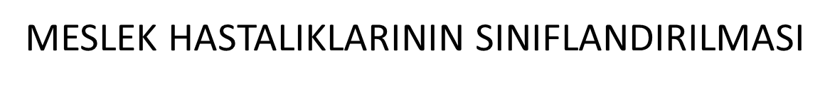
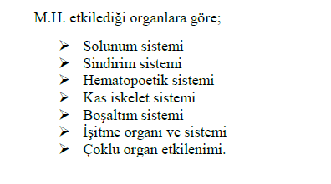
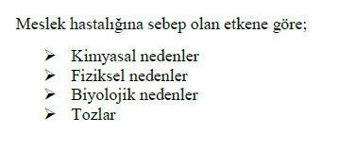
Ilıman, E. Z. (2015). Türkiye’de Meslek Hastalıkları. Uluslararası Sağlık Yönetimi Ve Stratejileri Araştırma Dergisi, 1(1), 21-36

Slide 50
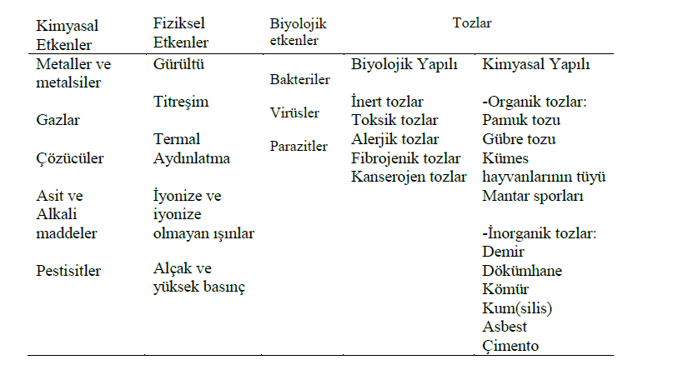
Ilıman, E. Z. (2015). Türkiye’de Meslek Hastalıkları. Uluslararası Sağlık Yönetimi Ve Stratejileri Araştırma Dergisi, 1(1), 21-36

Slide 51
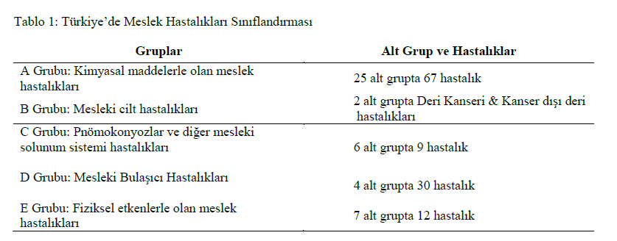
Ilıman, E. Z. (2015). Türkiye’de Meslek Hastalıkları. Uluslararası Sağlık Yönetimi Ve Stratejileri Araştırma Dergisi, 1(1), 21-36

Slide 52
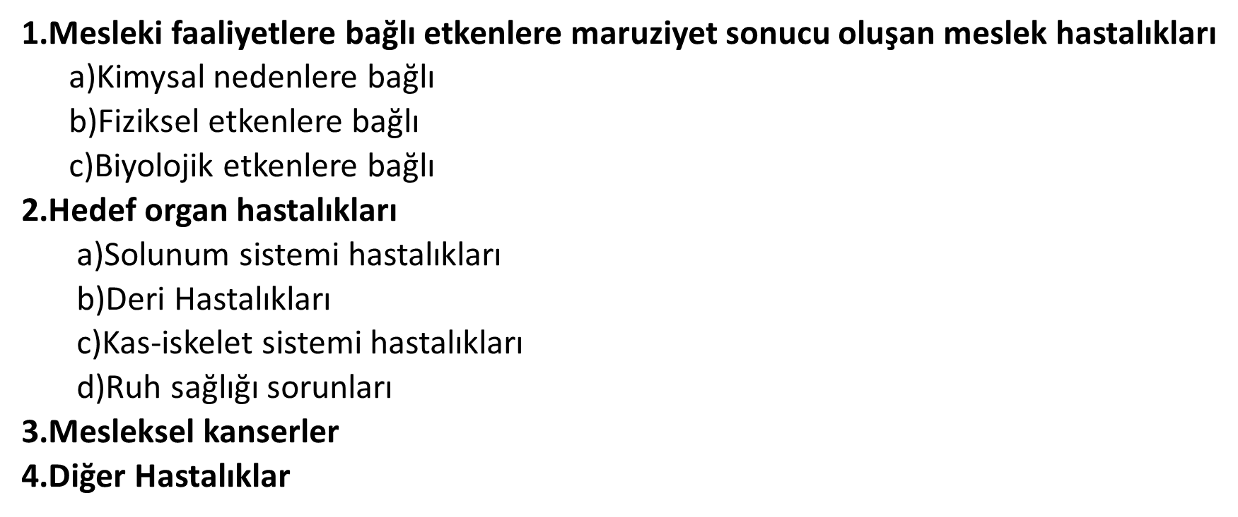
Uluslararası Çalışma Örgütü (ILO) ;
Tözün, M. (2017) Meslek Hastalıkları, pp sunum. İzmir Katip Çelebi Üniversitesi Tıp Fakültesi, Halk Sağlığı Anabilim Dalı..

Slide 53
Her Meslek Hastalığı, ilgili ülkenin kendi Meslek Hastalığı listesinde olmalıdır.
ILO nun 29’lu, AB ‘nin 14’lü listesi mevcut.
Türkiye’de bu listede anılanların dışındaki bir hastalığın, Meslek Hastalığı sayılabilmesi kararı Sosyal Sigortalar Yüksek sağlık Kurulu tarafından verilir.
Tanır, F. (2017) Meslek Hastalıkları. Halk Sağlığı Uzmanları Derneği, pp sunum.
Çukurova Üniversitesi Tıp Fakültesi, Halk Sağlığı Anabilim Dalı..

Slide 54
Mesleksel deri hastalıkları, en sık görülen meslek hastalıklarıdır.
Bildirimi en çok yapılan ise mesleki akciğer hastalıklarıdır.
Tözün, M. (2017) Meslek Hastalıkları, pp sunum. İzmir Katip Çelebi Üniversitesi Tıp Fakültesi, Halk Sağlığı Anabilim Dalı..

Slide 55
Mesleki Cilt Hastalıkları
-Meslek hastalıklarının yaklaşık % 30’u cilt hastalıklarıdır.
-Mesleki Deri Hastalıklarına Neden Olan Etkenler;
• Fiziksel etkenler (sıcak soğuk etkilenimi, güneş ışınları, sürtünme, radyasyon, basınç vb.)
• Biyolojik etkenler (bakteriyel, fungus (mantar), viral, riketsiyal vb.)
• Kimyasal etmenler
-Cilt hastalıklarının % 90’nı kontakt dermatitlerdir.
-Deformasyonlar en sık “el”’de görülmektedir.
-Deri kanserleri için yükümlülük süresi 5 yıl,
Kanserleşmeyen deri hastalıkları için yükümlülük süresi 2 aydır.
T.C. Çalışma ve Sosyal Güvenlik Bakanlığı, Çalışma ve Sosyal Güvenlik Eğitim ve Araştırma Merkezi. Meslek Hastalıkları, 2013, Ankara.

Slide 56
Deri Kanserleri
Skuamoz hücreli karsinoma
Bazal hücreli karsinoma
Belirli malanoma tipleri
Kanser Dışı Deri Hastalıkları
Kontakt dermatit % 80’ i irritan kontak dermatit, % 20’si alerjik kontak dermatitlerdir.
Akneiform hastalıklar
Pigmanter hastalıklar
Fotosesitivite
Kontak ürtiker
Radyo-dermatitis

Slide 57
Mesleki Deri Hastalıklarının En Sık Görüldüğü Meslekler
− Kuaförler − Berberler
− Makine operatörleri − Aşçılar, fırıncı ve pastacılar
− Galvanizleme işinde çalışanlar − İnşaat işçileri
− Metal işçileri − Sağlık personelleri
− Lastik-plastik sanayi işçileri − Deri ve Kauçuk işlemeleri
− Boya ve printer mürekkebi gibi kimyasal maddelerle çalışmalar
Alınacak Genel Önlemler
• Maruziyet en aza indirilmeli
• İşyerinde mesleki hijyen sağlanmalı
• Kişisel hijyene dikkat edilmeli
• Uygun kişisel koruyucu donanım kullanılmalı
•Çalışanlar işyerindeki tehlikeler ve tehlikelerin neden olabileceği riskler hakkında bilgilendirilmelidir
• İşe giriş muayenelerin dikkatli yapılması ve kişisel duyarlılıklar göz önüne alınarak uygun işe yerleştirme sağlanmalıdır
• Periyodik muayeneler yapılmalıdır
• Çalışanlara işyerindeki tehlikeler, hijyen, kişisel koruyucu donanımlar ve tehlikelerden korunma yolları hakkında eğitimler verilmelidir.

Slide 58
Mesleki Solunum Sistemi Hastalıkları
Toz, mesleki akciğer hastalıklarının temel nedenlerinden biridir.
0.5 – 100 mikron
Alveollere ulaşıp birikim yaparak “pnömokonyoz” olarak bilinen akciğer toz hastalıklarına neden olurlar.
Mesleki hastalıkların oluşmasında tozun partikül büyüklüğü, fibrojenik potansiyeli, ortamdaki konsantrasyonu ve kişinin maruziyet süresi etkilidir. Tozların akciğerde hastalık meydana
getirmesinde tozun özellikleri kadar kişisel faktörlerin de etkili olduğu unutulmamalıdır
Kişisel faktörlerin başında sigara içilmesi ve genetik yapı gelmektedir, alfa-1 antitripsin enziminin eksikliği kişileri solunum yolu hastalıklarına daha duyarlı hale getirmektedir.
Toza bağlı akciğer hastalığının meydana gelmesi bakımından en kısa maruziyet süresi 3 yıldır.
Çoğu kez 10 yıl ve daha uzun süreli etkilenmenin sonunda hastalık ortaya çıkar.

Slide 59
İnorganik tozların neden olduğu hastalıklar
• Asbestosis (Asbestoz)
• Silikosis (Slikoz)
• Kömür Tozu Hastalığı
• Siderosiz
Organik tozların neden olduğu hastalıklar
• Bisinozis
Sık Görülen Diğer Mesleki Akciğer Hastalıkları
• Akciğer Kanseri
• Mesleki Astım (yükümlülük süresi 1 yıl)
• Ağır Metal Hastalıkları
• Kronik Obstrüktif Akciğer Hastalığı(KOAH)

Slide 60
Riskli Sektörler
Çeşitli iş kollarında tozlu ortamlarla karşılaşılmaktadır. En çok toza
maruz kalınan iş kolları aşağıda sıralanmaktadır:
• Patlatma, kırma, delme ve öğütme işleri
• Maden ocakları
• Yol, Tünel ve baraj yapımı işleri
• Döküm işleri (kum ve grafit)
• Porselen sanayi,
• Tuğla ve kiremit sanayi
• Mermer sanayi
• Çimento sanayi
• Kaynak işleri
• Pamuklu dokuma sanayi ve çırçır sanayi
• Tahıl siloları, un değirmeni ve un fabrikaları
• Sigara sanayi
• Ağaç doğrama ve mobilya işleri
• Metal sanayi
• Demir ve çelik endüstrisi
• Kumlama ve raspa işleri
• Nakliyat,
• Depolama ve yüzeylerin işlenmesi

Slide 61
Alınacak Genel Önlemler
• Uygun havalandırma (Yerel-Genel)
• Islak çalışma yöntemi
• Uygun kişisel koruyucu donanımların kullanılması
• Düzenli toz ölçümleri
• Periyodik kontrol muayeneleri (röntgen ve SFT)
• İşe giriş muayenesi (Akciğer rahatsızlığı yönünden riskli olanlar, aşırı sigara içenler belirlenmeli ve toz maruziyeti olan işlerde çalışması önlenmeli)
• İşçilere gerekli eğitimin verilmesi

Slide 62
Mesleki İşitme Kayıpları
Çok yüksek bir sese kısa süreli maruz kalınması (şiddetli bir patlama)
• Orta ve yüksek şiddetteki sese uzun süre maruz kalınması (gürültülü ortamda çalışma). Bu tip kayıplar uzun sürede ve yavaş yavaş oluştuğu için kişinin farkına varması zordur.
• İşyerindeki gürültü düzeyi desibel birimi ile ölçülür.
• Maruziyet sınır değeri 87 desibeldir.
• İşçinin maruziyeti, hiçbir koşulda maruziyet sınır değerlerini aşmamalıdır.
• Gürültü maruziyeti 85 desibel ve üzerinde olduğunda işitme kaybı başlar.
• Gürültü maruziyeti 85 desibele ulaştığında ya da 85 desibeli aştığında, kulak koruyucuları kullanılmalıdır.
Gürültü sonrası işitme kayıpları için yükümlülük süresi 6 aydır.

Slide 63
Riskli Sektörler
− Dokuma endüstrisi − Metal endüstrisi
− Ağaç işleri − Kâğıt endüstrisi
− Matbaacılık − Madencilik işleri
− Dökümhaneler − Havayolları
Alınacak Genel Önlemler
• İşitme kaybına sebep olabilecek kimyasal, fiziksel etkenler giderilmeli
• Daha az gürültü oluşturan teçhizatlarla çalışma, mümkün olmadığı yerlerde izolasyonla gürültü şiddeti azaltılmalı veya gürültü önleyici bariyerler kullanılmalıdır.
• Tüm bu önlemler alındıktan sonra en son önlem olarak çalışanlara kulaklık, kulak tıkacı gibi kişisel koruyucu donanımlar sağlanmalıdır. Kulaklıkların sürekli kullanılması gerekmektedir. Gün içinde kısa süre bile olsa çıkarılması koruyucu etkiyi yarıya indirmektedir.

Slide 64
Sosyal Güvenlik Kurumu İstatistik Yıllığı (2017-2022). (Erişim tarihi: 01.11.2023).
Erişim adresi: https://www.sgk.gov.tr/Istatistik/Yillik/fcd5e59b-6af9-4d90-a451-ee7500eb1cb4/

Slide 65
Yıllara Göre Meslek Hastalığı Sayıları ve Meslek Hastalığından Ölüm Sayıları
YILLAR | MESLEKİ HASTALIK SAYISI | MESLEKİ HASTALIK SONUCU ÖLÜM SAYISI
2009 | 429 | 0
2010 | 533 | 10
2011 | 688 | 10
2012 | 395 | 1
2013 | 371 | 0
2014 | 494 | 0
2015 | 510 | 0
2016 | 597 | 0
2017 | 691 | 0
2018 | 1044 | 0
2019 | 1088 | 0
2020 | 908 | 5
2021 | 1207 | 35
2022 | 953 | 8
Sosyal Güvenlik Kurumu İstatistik Yıllığı (2009-2022). (Erişim tarihi: 01.11.2023).
Erişim adresi: https://www.sgk.gov.tr/Istatistik/Yillik/fcd5e59b-6af9-4d90-a451-ee7500eb1cb4/

Slide 66
Sigortalılığı Süresince Ve Sona Erdikten Sonra Meslek Hastalığı Teşhisi Konan Sigortalı Yüzdeleri
1044
120
Sosyal Güvenlik Kurumu İstatistik Yıllığı (2018-2022). (Erişim tarihi: 01.11.2023).
Erişim adresi: https://www.sgk.gov.tr/Istatistik/Yillik/fcd5e59b-6af9-4d90-a451-ee7500eb1cb4/

Slide 67
2018-2022 Yılları Arasında Meslek Hastalığına Yakalanan Kişilerin Ekonomik Faaliyet Sınıflaması
Sosyal Güvenlik Kurumu İstatistik Yıllığı (2018-2022). (Erişim tarihi: 01.11.2023).
Erişim adresi: https://www.sgk.gov.tr/Istatistik/Yillik/fcd5e59b-6af9-4d90-a451-ee7500eb1cb4/

Slide 68
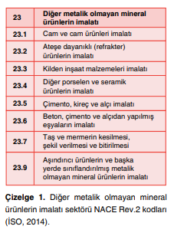
Rende K., Çakmak E.G., Doğan T., Karahan Ş.İmalat Sanayiinde Atıkların Alternatif Yakıt ve Hammadde Olarak Kullanımı:
Diğer Metalik Olmayan Mineral Ürünlerin İmalatı Sektörü. TÜBİTAK Marmara Araştırma Merkezi, Çevre ve Temiz Üretim Enstitüsü.

Slide 69
Meslek Hastalığı Tanısı
I-Öykü- Ayrıntılı Çalışma Öyküsü, Fizik Muayene- Klinik Bulgular
II-Laboratuvar
III-İşyeri Ortam Bulguları-Ölçümleri
I+ II = Klinik tanı
III= Meslek ile ilişkisi
I+II+III = Meslek Hastalığı tanısı
Tanır, F. (2017) Meslek Hastalıkları. Halk Sağlığı Uzmanları Derneği, pp sunum. Çukurova Üniversitesi Tıp Fakültesi, Halk Sağlığı Anabilim Dalı..

Slide 70
Meslek Hastalıkları Tedavi
Ayırıcı tanı zor
Çoğunluğunda > 1 faktör oluşumunda etken
Etkilenme-hastalık oluşumu (Latent süre) çok değişken
Meslek Hastalığı oluşumu, tipi ve gelişiminde etken yoğunluğu önemli
Kişisel yanıt farklı
Tanır, F. (2017) Meslek Hastalıkları. Halk Sağlığı Uzmanları Derneği, pp sunum.
Çukurova Üniversitesi Tıp Fakültesi, Halk Sağlığı Anabilim Dalı..

Slide 71
Etkilenim-maruziyetin sonlandırılması
Spesifik tedavi (varsa) – nadir
Semptomatik-destekleyici tedavi
Tedavi pek olmadığı için Koruma esas
Tanır, F. (2017) Meslek Hastalıkları. Halk Sağlığı Uzmanları Derneği, pp sunum.
Çukurova Üniversitesi Tıp Fakültesi, Halk Sağlığı Anabilim Dalı..

Slide 72
Meslek Hastalıklarından Korunma
Kaynakta kontrol yaklaşımları
Ortamda kontrol yaklaşımları
Alıcıda kontrol-Eğitim, Kişisel koruyucu kullanımı, Çalışma sürelerinin değiştirılmesi
Tıbbi yaklaşımlar
Tanır, F. (2017) Meslek Hastalıkları. Halk Sağlığı Uzmanları Derneği, pp sunum.
Çukurova Üniversitesi Tıp Fakültesi, Halk Sağlığı Anabilim Dalı..

Slide 73

-Öçal, M., & Çiçek, Ö. (2017). Türkiye ve Avrupa Birliği’nde İş Kazası Verilerinin Karşılaştırmalı Analizi. Hak İş Uluslararası Emek ve Toplum Dergisi, 6(16), 616-637.
-Bilir, N. (2016). İş sağlığı ve güvenliği. Ankara: Hacettepe Üniversitesi Yayınları.
-T.C. Cumhurbaşkanlığı Mevzuat Bilgi Sistemi. Sosyal Sigortalar Ve Genel Sağlık Sigortası Kanunu. (Erişim tarihi: 01.11.2023). Erişim adresi: https://www.mevzuat.gov.tr/mevzuat?MevzuatNo=5510&MevzuatTur=1&MevzuatTertip=5
-T.C. Cumhurbaşkanlığı Mevzuat Bilgi Sistemi. İş Sağlığı ve Güvenliği Kanunu. (Erişim tarihi: 01.11.2023). Erişim adresi: https://www.mevzuat.gov.tr/mevzuat?MevzuatNo=6331&MevzuatTur=1&MevzuatTertip=5
.-Sosyal Güvenlik Kurumu İstatistik Yıllığı (2017-2022). (Erişim tarihi: 01.11.2023). Erişim adresi:
https://www.sgk.gov.tr/Istatistik/Yillik/fcd5e59b-6af9-4d90-a451-ee7500eb1cb4/
-Tanır, F. (2017) Meslek Hastalıkları. Halk Sağlığı Uzmanları Derneği, pp sunum. Çukurova Üniversitesi Tıp Fakültesi, Halk Sağlığı Anabilim Dalı..
-Tözün, M. (2017) Meslek Hastalıkları, pp sunum. İzmir Katip Çelebi Üniversitesi Tıp Fakültesi, Halk Sağlığı Anabilim Dalı..
-Ilıman, E. Z. (2015). Türkiye’de Meslek Hastalıkları. Uluslararası Sağlık Yönetimi Ve Stratejileri Araştırma Dergisi, 1(1), 21-36
-Rende K., Çakmak E.G., Doğan T., Karahan Ş.İmalat Sanayiinde Atıkların Alternatif Yakıt ve Hammadde Olarak Kullanımı:
Diğer Metalik Olmayan Mineral Ürünlerin İmalatı Sektörü. TÜBİTAK Marmara Araştırma Merkezi, Çevre ve Temiz Üretim Enstitüsü.
-Güney, A. 2009. Yüksek Lisans Tezi. Marmara Üniversitesi Sosyal Bilimler Enstitüsü, Çalışma Ekonomisi ve Endüstri İlişkileri Ana Bilim Dalı.
-T.C. Çalışma ve Sosyal Güvenlik Bakanlığı, Çalışma ve Sosyal Güvenlik Eğitim ve Araştırma Merkezi. Meslek Hastalıkları, 2013, Ankara.

